Slide 1
Gestion et protection de l’environnement dans les opérations REGLE HSE GROUPE (CR-GR-HSE-411)
SYNTHÈSE
La présente règle définit les exigences HSE minimales à respecter pour la gestion et la protection de l’environnement dans le cadre des opérations.

Slide 2
CR-GR-HSE-411
Contexte :
La performance environnementale de nos opérations : un enjeu pour l’image du Groupe​
2010 - 2020 : engagements sur des indicateurs environnementaux (qualité de l’air, eau, déchets, etc.)
2020 : nouvelle ambition biodiversité pour le Groupe
Champ d’application : toutes entités du domaine opéré
Définition de 17 exigences, regroupées en 3 thèmes :
Organisation et système de management
Gestion du risque environnemental
Pratiques environnementales en opération
Remplacement des documents :
CR MS HSEQ 416​, CR MS HSEQ 421
Date de publication dans REFLEX : 26/10/2020
Date d’application : 26/04/2021

Slide 3
REVUE DES EXIGENCES
→ Pas de changement
Changement de périmètre de l’exigence sans conséquences pour le MS
→ Seulement 2 sites Lub&Spe concernés

Slide 4
REVUE DES EXIGENCES
→ Pas de changement
→ Aucun site MS concerné. Démarche volontaire pour certains sites
NOUVEAU
Nouvelle exigence pour : EP, MS, GRP
Concernent surtout les décanteurs/séparateurs et les URV

Slide 5
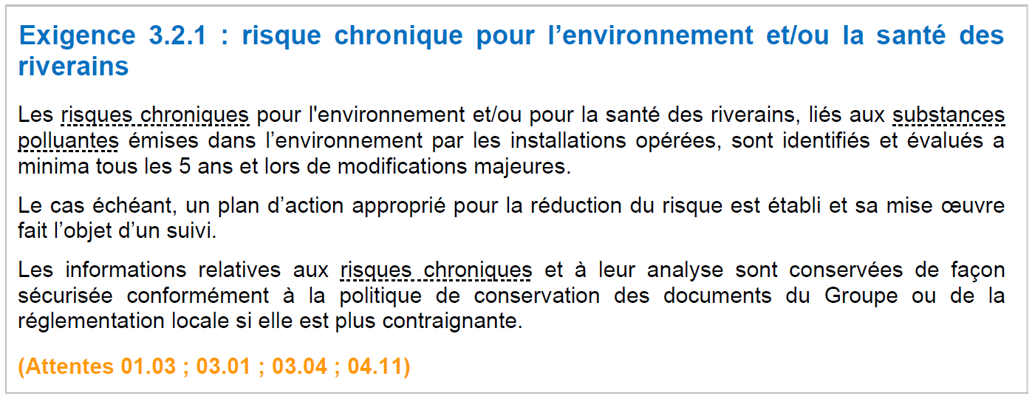
REVUE DES EXIGENCES
NOUVEAU
→ Nouvelle exigence pour : RC, MS, GRP
→ Pas de changement

Slide 6
REVUE DES EXIGENCES
Nouvelle exigence pour toutes les branches : quantités maximales stockées
Concerne plutôt Lub&Spe
→ Pas de changement

Slide 7
REVUE DES EXIGENCES
→ Non applicable au MS

Slide 8
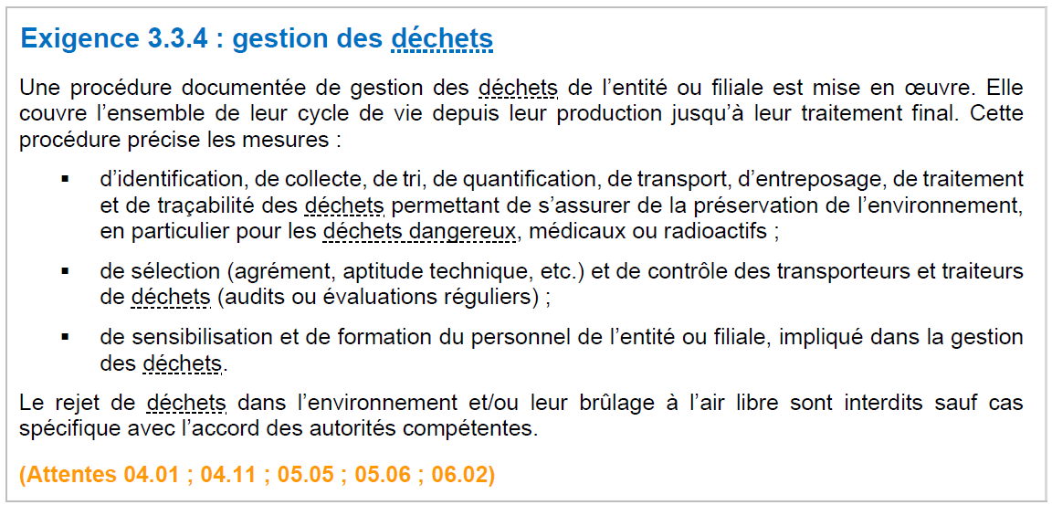
REVUE DES EXIGENCES
→ Pas de changement

Slide 9
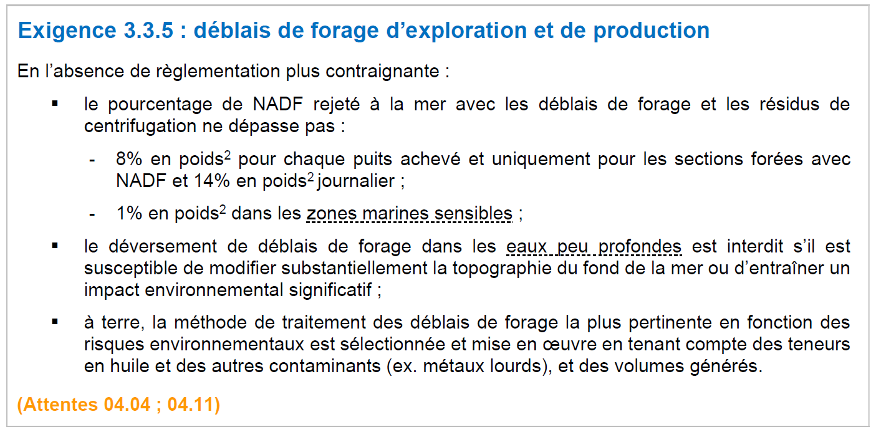
REVUE DES EXIGENCES
→ Non applicable au MS

Slide 10
REVUE DES EXIGENCES
→ Pas de changement
Pas de changement. Eaux de procédé uniquement sur Oudalle et Brunsbuttel

Slide 11
REVUE DES EXIGENCES
Pas de changement
Tous les sites du MS sont concernés
Pas de changement
Risque faible. Causes possibles : odeur pour les sites de bitumes, bruit ou odeur pour les sites d’embouteillage de gaz.

Slide 12
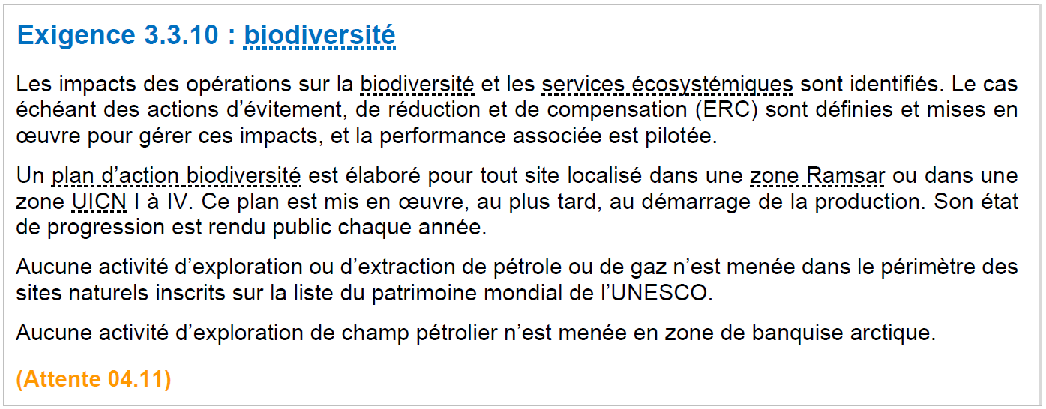
REVUE DES EXIGENCES
NOUVEAU
Nouvelle exigence pour toutes les branches : renforcement du processus ERC
En 2020, environ 100 stations et 10 sites localisés dans une zone IUCN I à IV ou RAMSAR
NOUVEAU
Nouvelle exigence pour toutes les branches : obligation d’étude d’optimisation de la consommation d’eau douce
Pas de sites concernés

